Slide 1
Многофункциональное дидактическое пособие «Кому принадлежит звук?»
Выполнила: учитель-логопед Петрова Н.В., МБДОУ «Детский сад №30», г. Иваново

Slide 2
Цель: развитие всех компонентов речи-словаря, фонетического и грамматического строя речи, связной речи.
Задачи:
1. Обогащение и пополнение словаря по теме «Профессии».
2. Развитие слухового внимания и фонематического восприятия.
3. Развитие внимания, памяти, мышления.
4. Совершенствование умения согласовывать существительные в дательном падеже.
5.Воспитание уважительного отношения к труду.

Slide 3
Инструкция для детей
Данное пособие может быть рекомендована к использованию педагогами ДОУ и родителями в индивидуальной и групповой работе с детьми 4-7 лет
Посмотри внимательно на слайд. Назови все картинки одним обобщающим словом. Перечисли профессии, изображённые на картинках.
Нажимай мышкой на цифру в зелёном кружке, слушай внимательно и определяй, кому из данных профессий принадлежит звук.

Slide 4
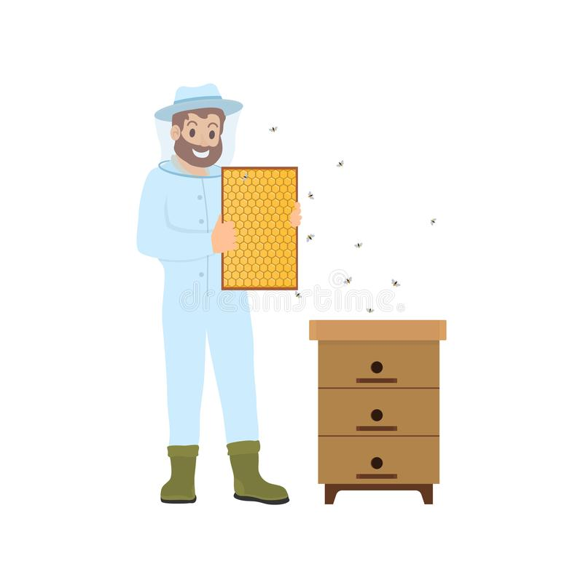
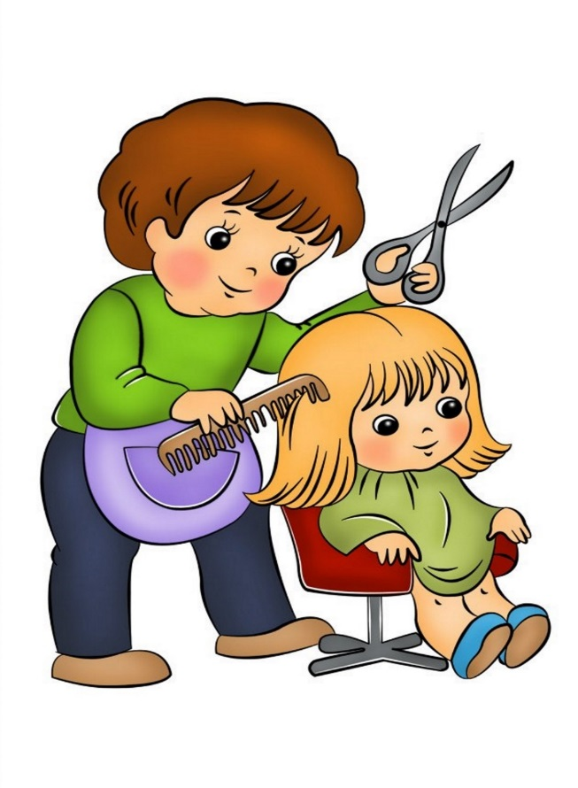
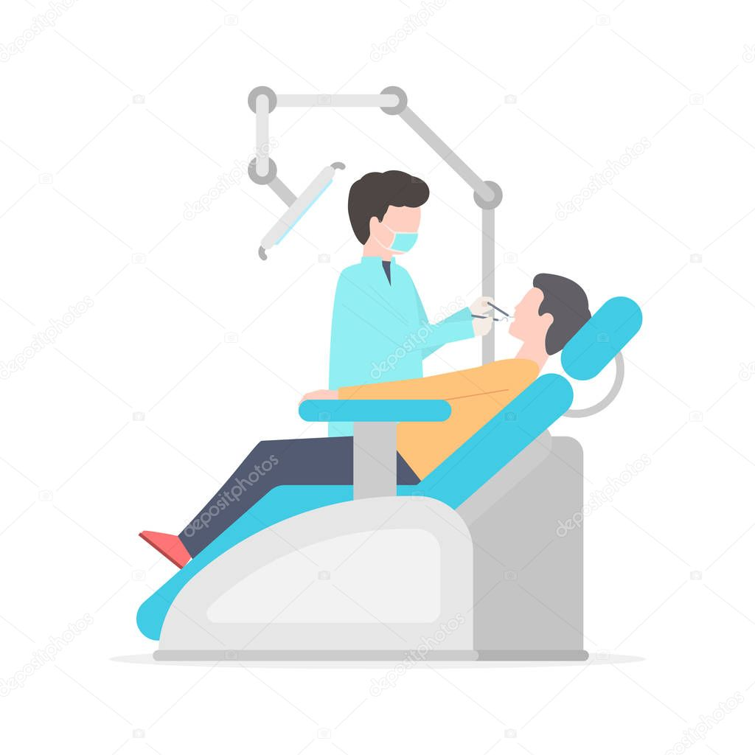
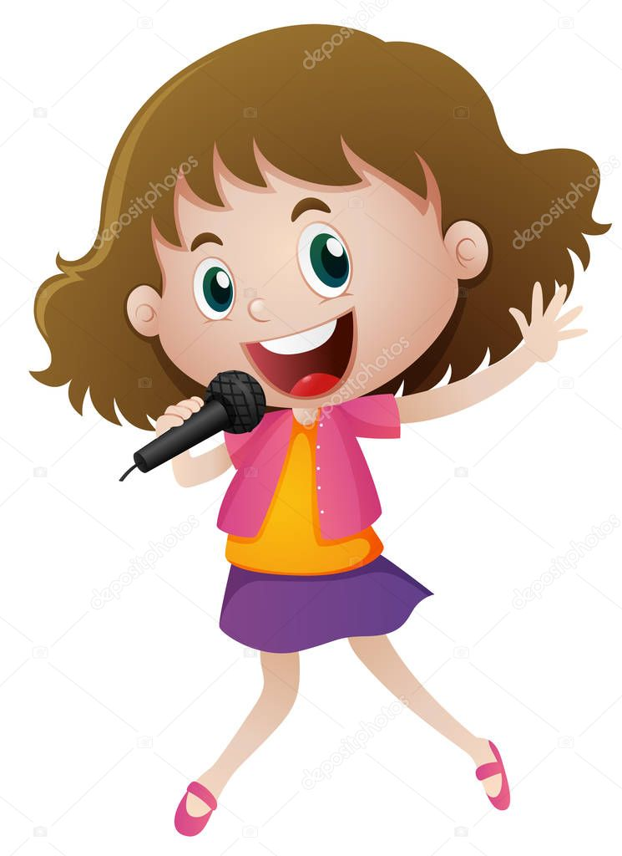
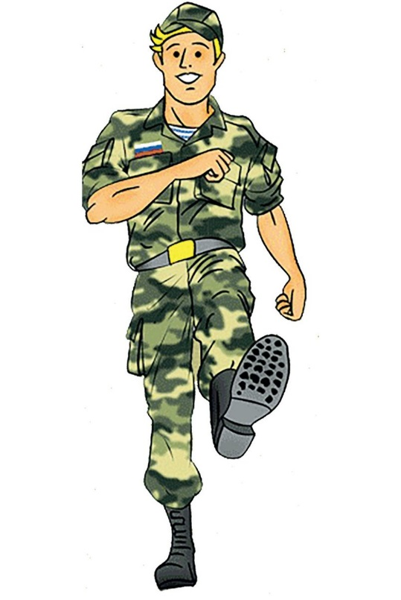
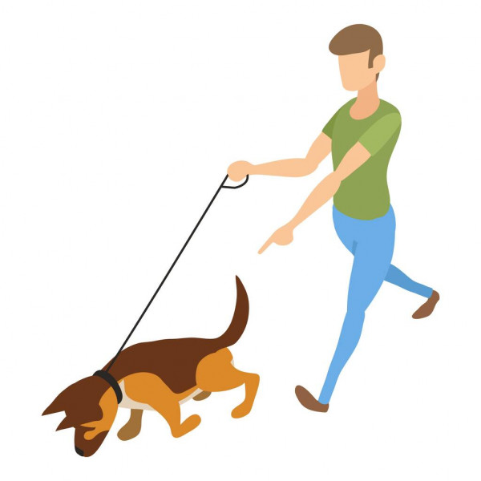
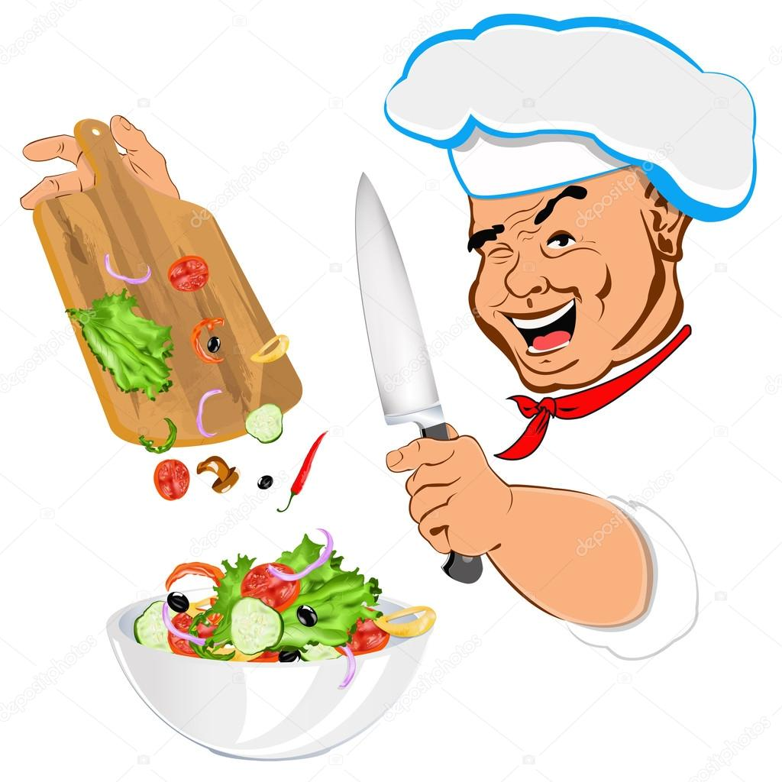
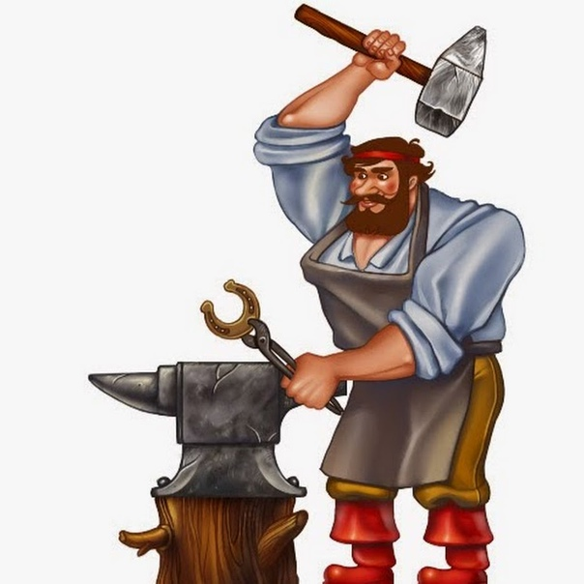
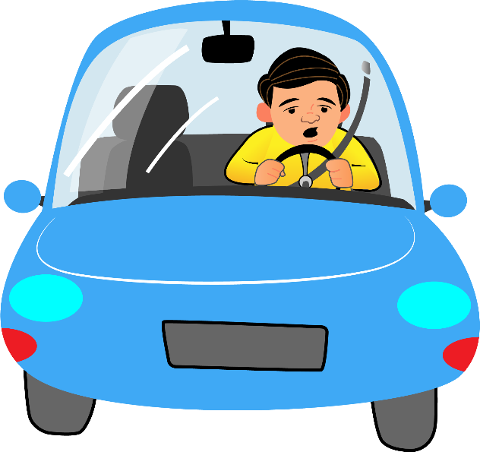
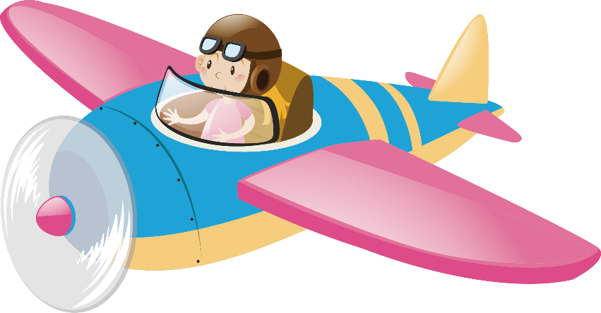
1
2 3 4 5 6 7 8 9 10 11 12

Slide 5
Молодец!

